Slide 1
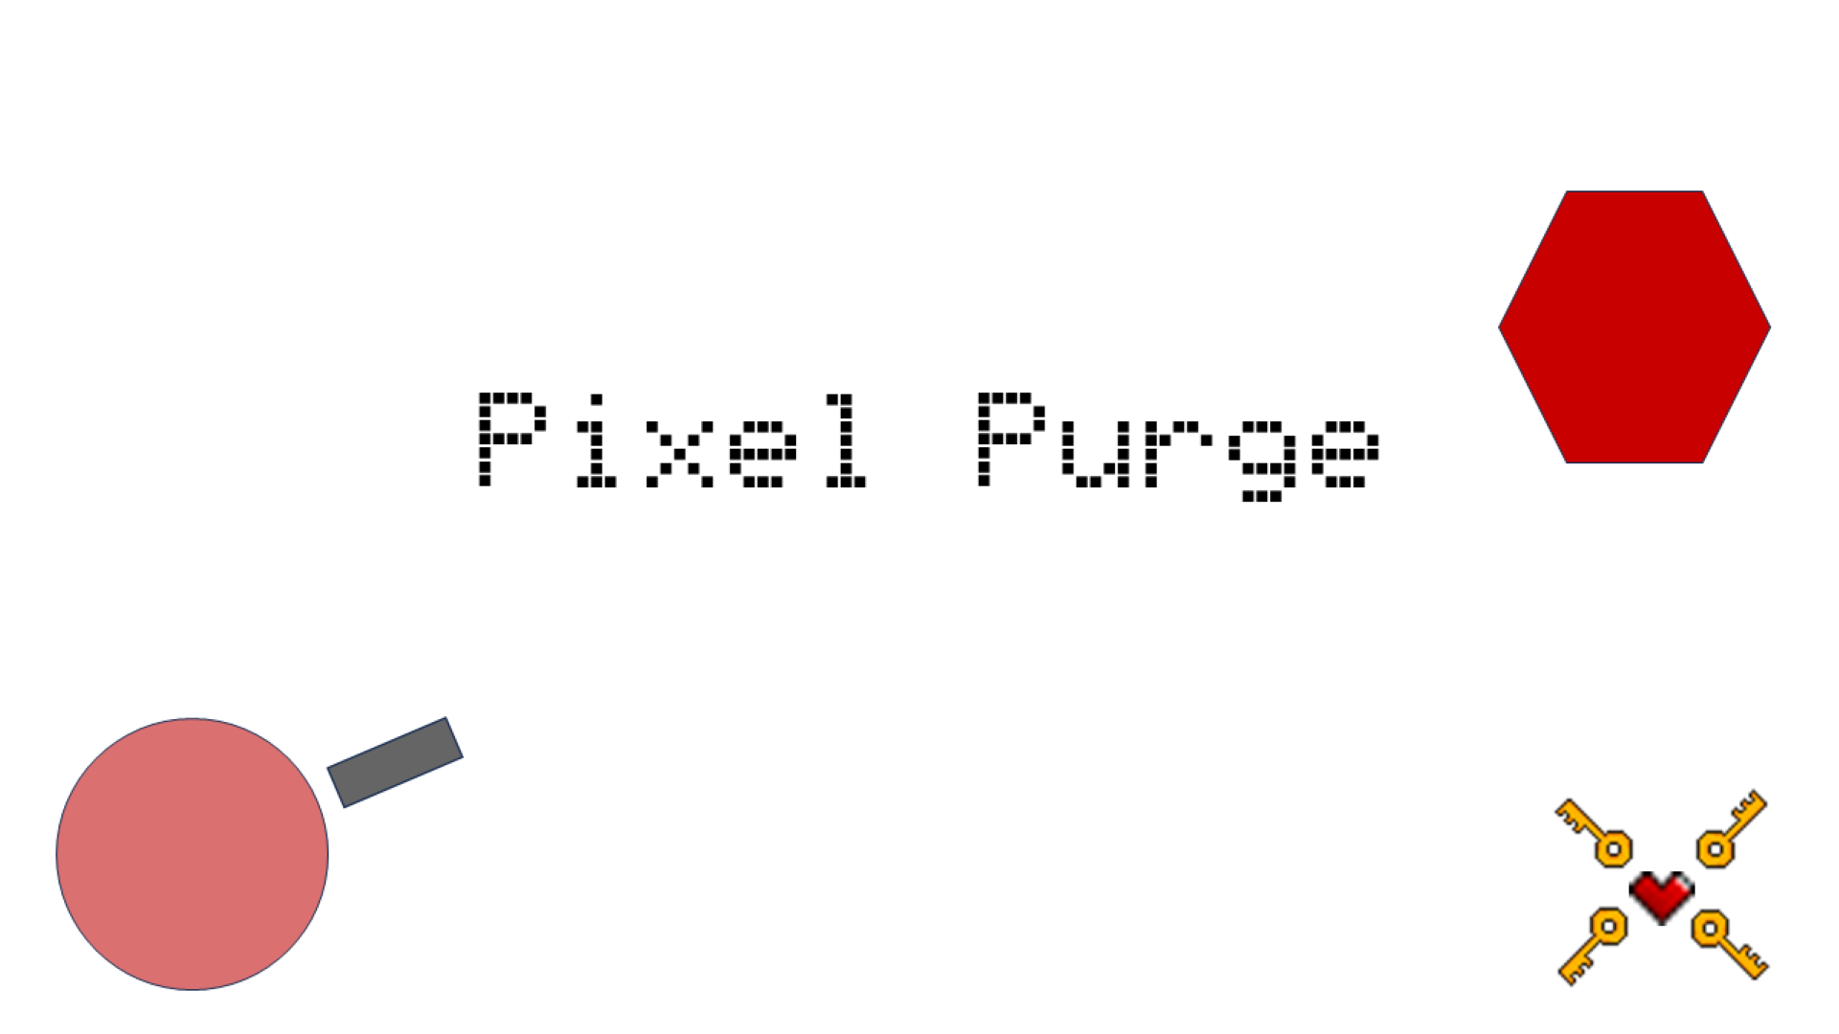

Slide 2
Inhalt
Hauptmenü
Kartengeneration
Spieler
Gegner
Design

Slide 3
Hauptmenü
Aufbau
OnClick()
MusikManager

Slide 4
Kartengeneration
Räume
Crawler
Laden der Räume
Entfernen der Türen
Spawnen der Gegner

Slide 5
Gegner
Bewegung
Verhalten
Gegnertypen
Besondere Mechaniken

Slide 6
Design
Menü
Karte
Spieler
Gegner

